Slide 1
I klassen:
Digital hverdag og hjernen
Å SKAPE GOD HELSE
FOR SEG SELV OG ANDRE
ROBUST UNGDOM
Revidert 2025

Slide 2
BALLONGLEK (3 min)
Rydd bort pulter. Sett stolene i en ring.
Stå i ringen. Kast ut tre ballonger og be elevene sende ballongene rundt i ringen uten være nær dem med hendene.
Hold på så lenge det er gøy.

Slide 3
BALLONGLEK MED NAVN (10 min)
Hver gang du slår til ballongen, skal du si et navn i klassen.
Den som hører navnet sitt, skal slå ballongen neste gang, og si et nytt navn.
Du har ansvar for å si navnene til de fire som kommer etter deg på klasselisten.
Bruk to og tre ballonger etterhvert, for å få mer fart på leken.

Slide 4
BYTTE VANN (15 min)
Utstyr: Én stol til alle – med unntak av én
Beskrivelse: Alle setter seg på stolene, og en står i midten av ringen. Det skal ikke være noen tomme stoler i ringen. Eleven i midten skal spørre en tilfeldig utvalgt om han/hun vil bytte vann. Denne personen må svare «ja» - og så stille det samme spørsmålet til han/hun som sitter ved siden av han. Denne personen må også svare «ja» - og disse to skal da bytte plass.
Poenget med leken er at når disse to skal bytte plass, skal både den som står og de som sitter ved siden av de som bytter plass, prøve å ta det ledige stolsetet. Klarer de dette, vil folk hele tiden få et ledig stolsete ved siden av seg, og må da være rask og hoppe over på det. På denne måten beveger folk seg bortover og bortover helt til de som opprinnelig byttet plass har klart å lure seg til en ny plass. Bevegelsen i folket stopper da automatisk opp – og det er da en ny som ikke har plass. Denne må da stå i midten og spørre en ny person om å bytte vann. Det avgjørende for at leken skal bli gøy er at folk følger med og bytter plass med engang de har et ledig stolsete ved siden av seg.

Slide 5
Plassering i ringen
Før vi begynner å snakke sammen:
Fordele plassene på nytt i ringen slik at vi ikke sitter i typiske grupper.
Plassere annenhver gutt og jente.

Slide 6
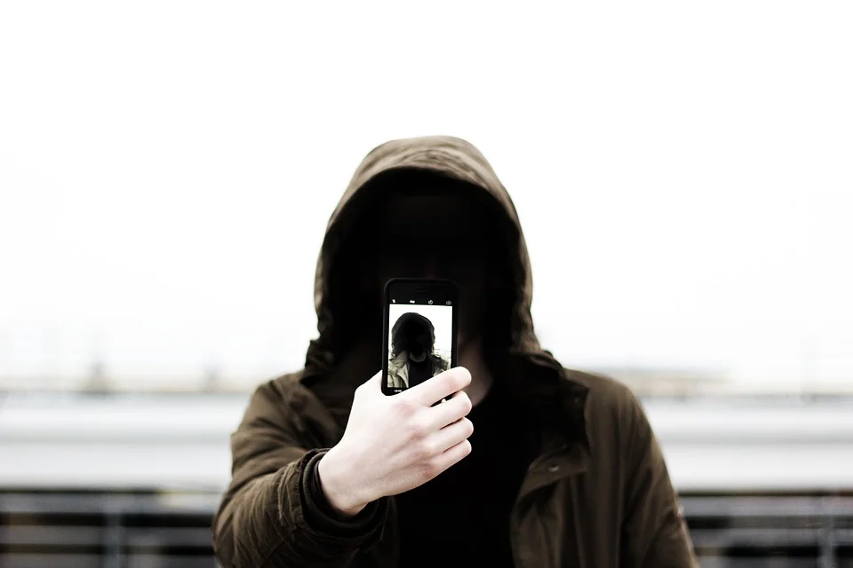
Timen LIVET om «Smartphone-coping»
https://forandringsfabrikken.no/verktoy-timen-livet-god-praksis-i-skolen/
Pixabay.com

Slide 7
Et råd fra unge selv er å legge til rette for at elever må få snakke mer sammen om hvordan skolen og livet kjennes.
Timen LIVET er en snakketime om viktige tema for elevene.
Lærer innleder med spørsmål og styrer ordet slik at det går etter tur i ringen.
Send rundt en pute.
Det er lov å si “pass”.
Oppvarmingsrunde: Mitt favorittgodteri
Notes:
Hvordan bruker gutter og jenter sosiale medier forskjellig?
Hva er likt?
Hvordan er den digitale hverdagen bra for deg?
Hva er utfordringene i en digital hverdag?
Hvis du skulle laget deg noen gode digitale vaner - hva skulle de vært?
Hva tror du bekymrer voksengenerasjonen aller mest med skjermbruk?
Hva syns du om å ta digitale pauser?
Hva har du begynt å tenke på i dag?
Til slutt: Hvordan var det å snakke sammen på denne måten?

Slide 8
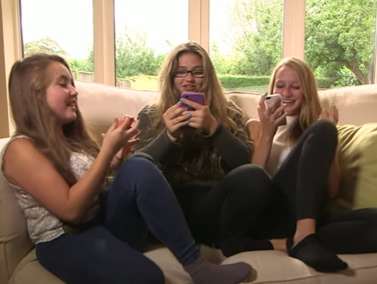
Filmklipp: Digital detox i 48 timer (4 min)
www.youtube.com/watch?v=xkP5PEllQg0
Husk å skru på engelsk teksting! Start fra 03.47
Notes:
Filmeksempel: Digital detox i 48 timer (You tube: Can teens cope without their smartphones?)
https://www.youtube.com/watch?v=xkP5PEllQg0
Husk å skru på engelsk teksting. Jentene i dette eksperimentet sov bedre, sov mer, gjorde mer, og fikk økt kreativitet. De ble mindre forstyrret av meldinger om kvelden.
Skjermbilde hentet fra Youtube.com

Slide 9
Spørsmål til runden (40 min)
Hvordan bruker gutter og jenter sosiale medier forskjellig?
Hva er likt?
Hvordan er den digitale hverdagen bra for deg?
Hva er utfordringene i en digital hverdag?
Hvis du skulle laget deg noen gode digitale vaner - hva skulle de vært?
Hva syns du om å ta digitale pauser?
Hvordan reagerer du om du ikke får svar med en gang?
Hva har du begynt å tenke på i dag?
Til slutt: Hvordan var det å snakke sammen på denne måten?

Slide 10
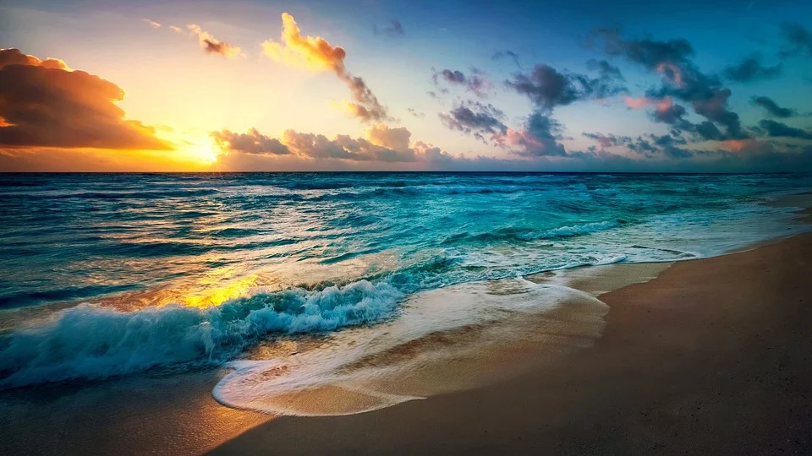
Nærværstrening (5 min)
Pixabay.com
La stolene stå i ring
Finn en behagelig stilling. Plant bena i gulvet. Lukk gjerne øynene
Øv på å puste ut langsomt. Jo lengre du klarer å puste ut, jo roligere blir pusten. Det virker beroligende på kroppen
Spill svak musikk fra Youtube, for eksempel: https://www.youtube.com/watch?v=2OEL4P1Rz04

Slide 11
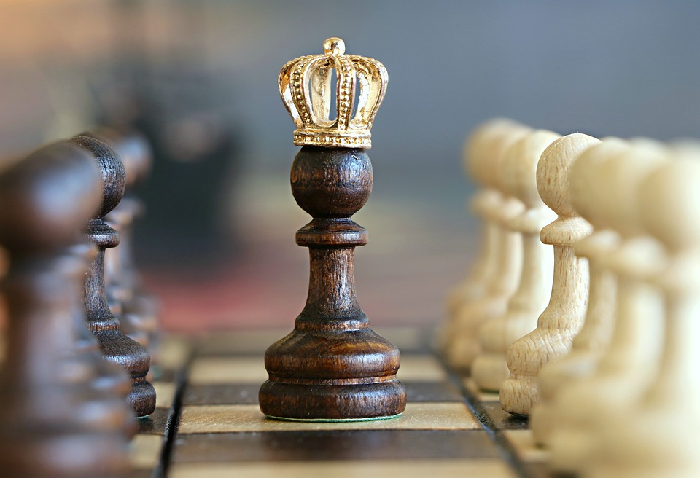
Øvelse i progressiv muskelavslapning ”Kongen befaler” (5 min)
Først gjør dere muskeløvelser, med påfølgende avslapning – ”stramme og slappe av”
Deretter gjøres samme øvelse, men nå som leken ”Kongen befaler”.
Den som handler uten at kongen har befalt, må sette seg og telle til 20.
Pixabay.com

Slide 12
Instruksjoner for ulike muskelgrupper:
Stå på tærne!
Press føttene mot hverandre og stram lårene!
Hopp opp og ned!
Bøy deg ned på huk og reis deg opp igjen!
Knytt venstre hånd alt du kan! Høyre hånd!
Stram biceps! (stram armmuskler opp mot skuldrene mens du knyter nevene)
Press rumpeballene hardt sammen!
Sving med armene!
Strekk armene ut til sidene!
Nakke og skuldre: Hev skuldrene opp til ørene!
Åpne munnen og gjør grimaser!
Lukk øynene hardt igjen!
Strekk armene opp mot taket!

